Slide 1
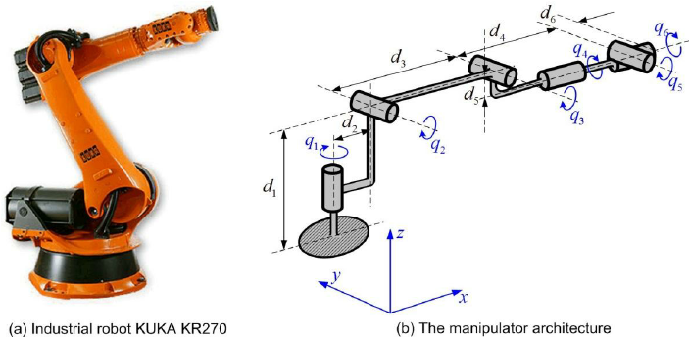



{0}
{1}
$$L_{3}$$
{4}
$$L_{2}$$
{5}
{2}
{3}
$$L_{1}$$

